Slide 1


VIII Encuentros de la Red de Servicios de Información Juvenil de la Comunidad de Madrid
Inteligencia Artificial con propósito
Información Juvenil para la prevención del mal uso de la IA

Slide 2

Inteligencia Artificial con propósito: Información Juvenil para la prevención del mal uso de la IA
¡Hola!
Me presento, soy Sara Santander Trigo, coordinadora de proyectos de educación y ciudadanía digital en Fad Juventud, pedagoga y psicopedagoga, especializada en orientación educativa.
Con más de 10 años de experiencia en el sector educativo, especializada en proyectos sociales.
Actualmente es coordinadora de Experience AI en España, un proyecto de alfabetización en IA para adolescentes, que se está llevando a cabo en más de 30 países, elaborado por la Fundación Raspberry Pi y Google DeepMind; ERASER un programa de prevención de la desinformación a través del desarrollo del pensamiento crítico a través de un juego online de aplicación en aula; Mentoría Digital, un programa de alfabetización digital entre iguales que comenzará en el curso 2026-27; y BeCritical, un programa de formación del profesorado en alfabetización digital y pensamiento crítico.

Slide 3
Inteligencia Artificial con propósito: Información Juvenil para la prevención del mal uso de la IA
Desarrollo del taller
Bloque 1: Radiografía de la IA en la Juventud (30 min)
Bloque 2: Entrenando el Pensamiento Crítico y Seguro (1h)
Bloque 3: Experience AI – Alfabetización en Acción (30 min)

Slide 4
Inteligencia Artificial con propósito: Información Juvenil para la prevención del mal uso de la IA
B1: Radiogafía de la IA en la Juventud
¿Mito o realidad?
“La inteligencia artificial se usa más por los y las adolescentes y jóvenes que por sus docentes o familias”.
“el 82% de los alumnos ha utilizado ya alguna herramienta de IA, seguido del 73% de los profesores y del 69% de los padres y de las madres.
Y la mayoría quiere saber más sobre este tema; así lo afirma el 82% de los profesores, el 78% de las familias y el 63% de los alumnos. Estos datos revelan que la IA ha generado interés en la sociedad de forma rápida.”

Slide 5
Inteligencia Artificial con propósito: Información Juvenil para la prevención del mal uso de la IA
B1: Radiografía de la IA en la Juventud
Brechas
Límites en el uso
Valoración
El grado de utilización de IA en las familias depende en gran medida del nivel de estudios.
La mayoría de familias y docentes piensa que sus hijos/as o alumnos/as saben más que ellos mismos.
El 64% de adolescentes y jóvenes afirman saltarse las limitaciones del uso de IA que pone el profesorado.
Más de 7 de cada 10 alumnos/as valoran positivamente el impacto de la IA en su educación y futuro profesional.
Mientras solo la mitad de familias y docentes lo valoran de forma positiva.

Slide 6
Inteligencia Artificial con propósito: Información Juvenil para la prevención del mal uso de la IA
B1: Radiografía de la IA en la Juventud
¿Mito o realidad?
“La inteligencia artificial está siendo reconocida principalmente a través de internet”
“Más del 70% (...) reconoce haber oído hablar de la IA en redes sociales o a través de Google. Y más de la mitad ha escuchado referencias sobre ella en televisión, radio o prensa; en concreto, el 86% de los profesores, el 74% de los padres y el 54% de los alumnos.”

Slide 7
Inteligencia Artificial con propósito: Información Juvenil para la prevención del mal uso de la IA
B1: Radiografía de la IA en la Juventud
Concepto comercial confuso
Escasez formativa
Riesgo y miedo
El concepto de inteligencia artificial se confunde con otros conceptos como el de robótica.
El uso de la palabra inteligencia hace que se humanice a la herramienta y se desenfoque ante su uso el papel que supone dicha tecnología.
Más del 60% del alumnado, familias y profesorado considera que se enseña poco o nada el uso correcto de la IA.
Más de la mitad del alumnado, familias y profesorado considera que se enseña poco o nada el uso ético de la IA.
1 de cada 4 alumnos señala que la IA le genera cierto miedo o ansiedad y que utilizan la herramienta ‘a escondidas’.

Slide 8
Inteligencia Artificial con propósito: Información Juvenil para la prevención del mal uso de la IA
B1: Radiografía de la IA en la Juventud
¿Mito o realidad?
“La inteligencia artificial es una herramienta para mejorar el conocimiento y aprendizaje”
“los estudiantes que usaron IA resolvieron un 48% más de problemas correctamente, su desempeño en exámenes posteriores (sin IA) fue significativamente peor que el de aquellos que estudiaron por métodos tradicionales.”

Slide 9
Inteligencia Artificial con propósito: Información Juvenil para la prevención del mal uso de la IA
B1: Radiografía de la IA en la Juventud
IA para el resultado
Escasez de fricción intelectual
Homogeneización
La IA no mejora el conocimiento; mejora el resultado inmediato.
Crea una falsa sensación de maestría porque el usuario "llega a la respuesta", pero no atraviesa el proceso mental necesario para retener el concepto.
Al actuar como un "tutor/a que da las respuestas", la IA anula el esfuerzo de búsqueda y síntesis.
Según el estudio de MIT, se usa a menudo como una "muleta" en lugar de un "puente", lo que resulta en un aprendizaje superficial y una menor capacidad de resolución de problemas de forma autónoma.
La IA predice el "siguiente token" más probable basándose en datos existentes.
Si se delega el aprendizaje en la IA, su conocimiento se limita a la media estadística de la información disponible, en lugar de desarrollar un pensamiento crítico original o encontrar perspectivas únicas fuera del patrón del modelo.

Slide 10
Inteligencia Artificial con propósito: Información Juvenil para la prevención del mal uso de la IA
B1: Radiografía de la IA en la Juventud
Conclusiones sobre los riesgos
Existe una escasez del conocimiento general de la herramienta pese a su uso extendido para diferentes actividades.
Existe una alta necesidad de alfabetizar en IA en el ámbito educativo formal y no formal (e informal).
Existen riesgos asociados al mal uso de la IA debido a la falta de pensamiento crítico:
  Sesgos asociados al entrenamiento: cómo la IA puede perpetuar estereotipos o discriminar a grupos/conceptos infrarepresentados.
  Sesgos asociados al mal uso de la herramienta: sesgos propios de las personas usuarias.
  Cámaras de Eco: el riesgo de que la IA solo muestre contenido que refuerza sus prejuicios.
  Privacidad: el rastro de datos que dejan al usar modelos de IA entrenada con datos.
  Aprendizaje superficial: el mal uso de la herramienta para el resultado inmediato sin procesar conceptos ni habilidades.

Slide 11


Inteligencia Artificial con propósito: Información Juvenil para la prevención del mal uso de la IA
B2: Entrenando el Pensamiento Crítico y Seguro
¿Es inteligente esta hoja de papel?
Movimiento 1:
Poner una X en una esquina.
Movimiento 2:
SI el otro jugador no colocó una O en la esquina opuesta,
ENTONCES, poner una X en la esquina opuesta a la del movimiento 1.
DE LO CONTRARIO, poner una X en una esquina libre.
Movimiento 3:
SI hay 2 X y un espacio en una línea,
ENTONCES, poner una X en el espacio libre en dicha línea.
DE LO CONTRARIO, SI hay 2 O y un espacio en una línea,
ENTONCES, poner una X en ese espacio.
DE LO CONTRARIO, poner una X en una esquina libre.
Movimiento 4:
SI hay 2 X y un espacio en una línea,
ENTONCES, poner una X en el espacio libre en dicha línea.
DE LO CONTRARIO, SI hay 2 O y un espacio en una línea,
ENTONCES, poner una X en ese espacio.
DE LO CONTRARIO, poner una X en una esquina libre.
Movimiento 5:
Poner una X en el espacio libre.
1 jugará en nombre de la humanidad.
1 seguirá las instrucciones que le dé la hoja de papel inteligente.
2 personas
No.
La hoja de papel no es inteligente.
Es un conjunto de reglas SI/ENTONCES y no tiene capacidad de adaptarse ante nuevas situaciones.

Slide 12
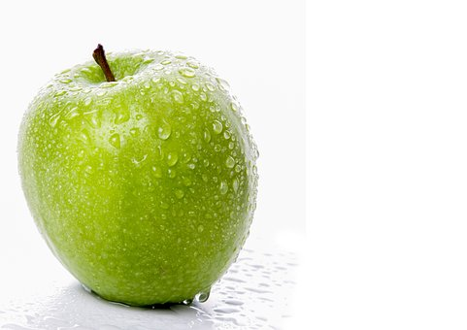



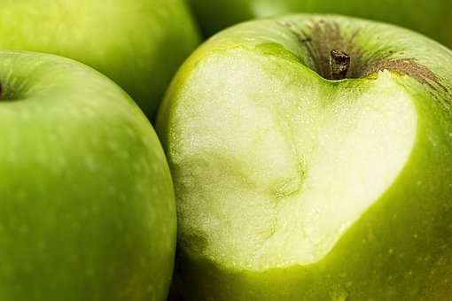






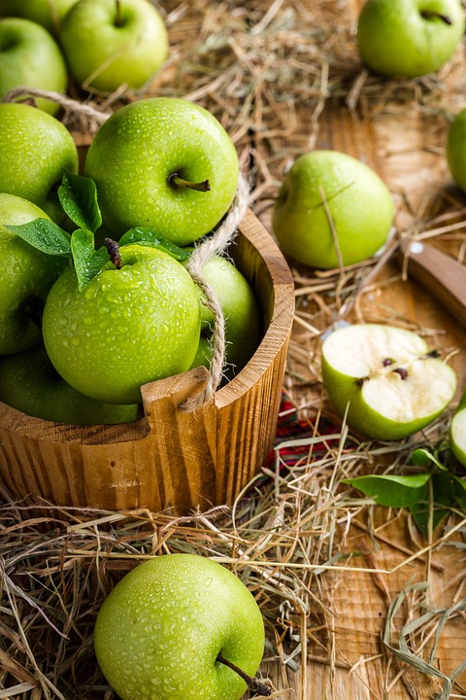






Inteligencia Artificial con propósito: Información Juvenil para la prevención del mal uso de la IA
B2: Entrenando el Pensamiento Crítico y Seguro
ML (machine learning o aprendizaje automático): La importancia y el impacto del entrenamiento
Datos
Clasificación
Tomates
Manzanas
Color:
Textura:
Forma:
Cantidad:
Contexto:
Color:
Textura:
Forma:
Cantidad:
Contexto:

Slide 13


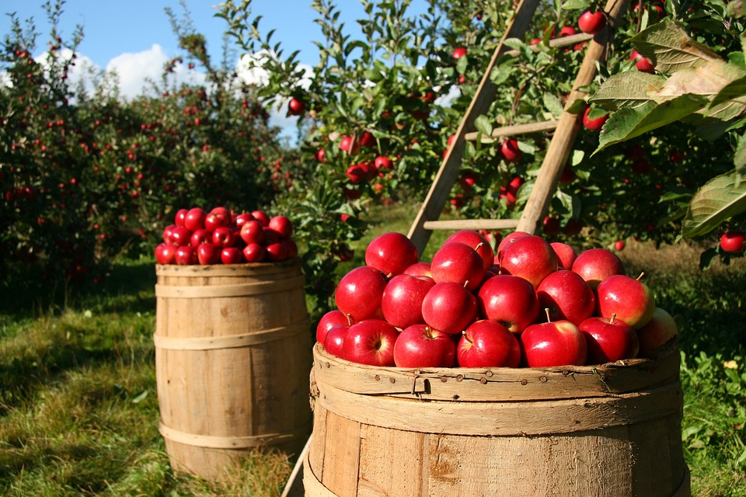







Inteligencia Artificial con propósito: Información Juvenil para la prevención del mal uso de la IA
B2: Entrenando el Pensamiento Crítico y Seguro
ML (machine learning o aprendizaje automático): La importancia y el impacto del entrenamiento
Testeo
Lista para su uso
Comprobación
Mejora del entrenamiento

Slide 14
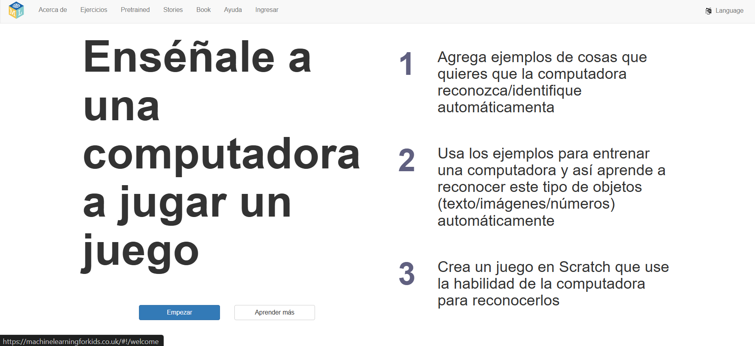
Inteligencia Artificial con propósito: Información Juvenil para la prevención del mal uso de la IA
B2: Entrenando el Pensamiento Crítico y Seguro
ML (machine learning o aprendizaje automático): La importancia y el impacto del entrenamiento

Slide 15
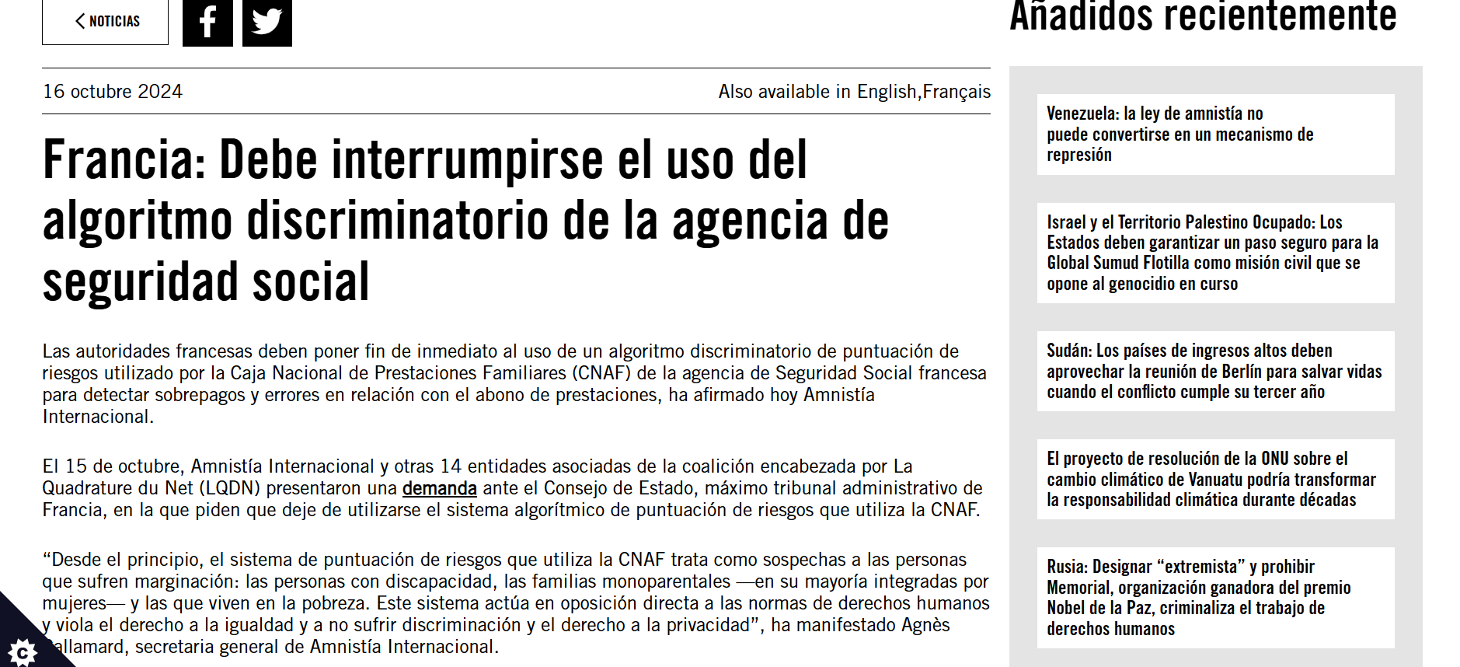
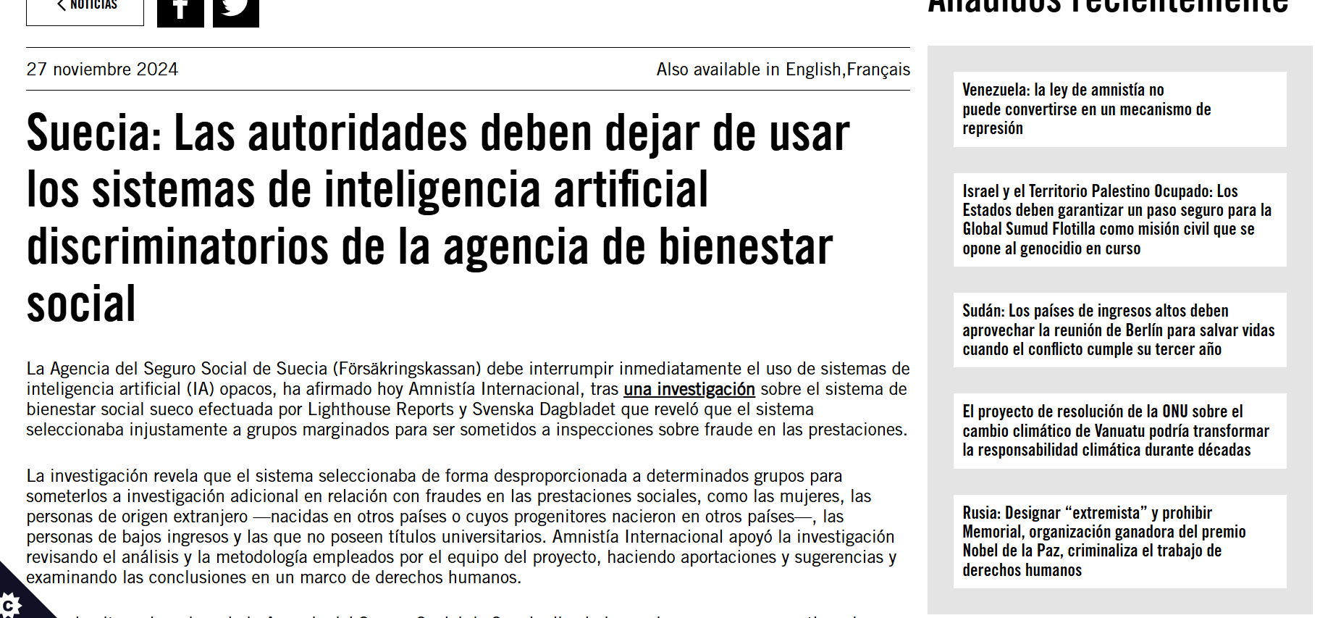
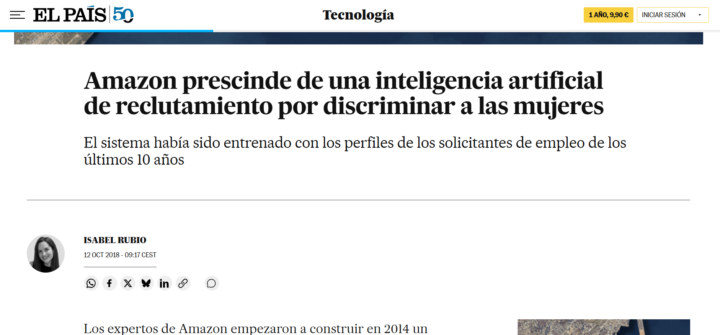
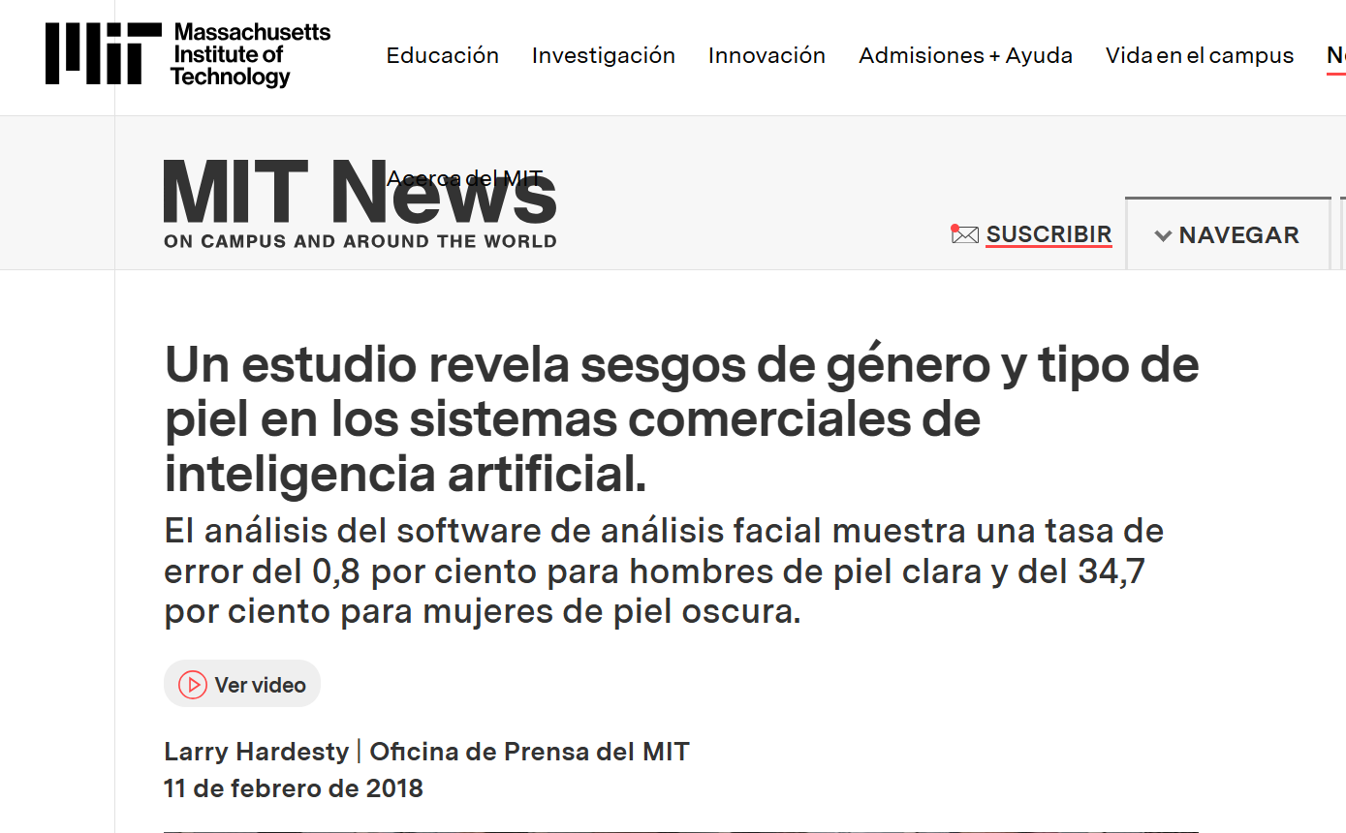
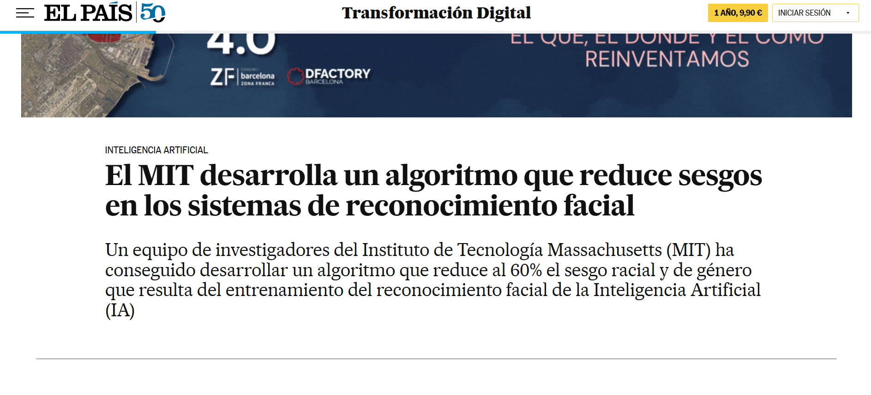
Inteligencia Artificial con propósito: Información Juvenil para la prevención del mal uso de la IA
B2: Entrenando el Pensamiento Crítico y Seguro
ML (machine learning o aprendizaje automático): La importancia y el impacto del entrenamiento
Sesgos en nuestra realidad

Slide 16
Inteligencia Artificial con propósito: Información Juvenil para la prevención del mal uso de la IA
B2: Entrenando el Pensamiento Crítico y Seguro
ML (machine learning o aprendizaje automático): La importancia y el impacto del entrenamiento
Sesgos más encontrados
Sesgo lingüístico
El lenguaje usado tanto en el entrenamiento como el el uso de la IA impacta en la reproducción de sesgos culturales, sociales o cognitivos. Por ejemplo hay aplicaciones IA que solo reconocen el inglés como idioma porque se entrenó de esa manera, lo que produce una exclusión.
Sesgos de datos
Datos no representativos de la sociedad global o no equilibrados. Por ejemplo: reconocimiento facial
Sesgos de confirmación
Sí existen creencias preexistentes en su entrenamiento. Por ejemplo si se entrena un sistema para predecir el desempeño laboral en función del CV y los datos están desequilibrados por unos estudios específicos en una universidad concreta.
Sesgo algorítmico
Cuando el propio algoritmo prefiere un resultado a otro. Por ejemplo en el caso de filtrar contenido violento si lo relaciona con el contenido de un grupo específico evitará también usar a ese grupo.
Sesgos de selección
La importancia del azar en los datos utilizados para representar todo tipo de diversidad. Por ejemplo si una IA se basa en una aplicación de salud específica no representan a la población que no tiene acceso a esa aplicación por motivos económicos o sociales.

Slide 17

Inteligencia Artificial con propósito: Información Juvenil para la prevención del mal uso de la IA
B2: Entrenando el Pensamiento Crítico y Seguro
Ciberseguridad en tiempos de IA

Slide 18
Inteligencia Artificial con propósito: Información Juvenil para la prevención del mal uso de la IA
B2: Entrenando el Pensamiento Crítico y Seguro
Ciberseguridad en tiempos de IA
 | Antes Tradicional (Tecnología e IA Basada en Reglas) | Ahora Actual (IA Basada en Datos)
Funcionamiento | Rígido: si A, entonces B | Flexible: aprende del ejemplo
Decisiones sobre los datos | Cortoplacista: posibilidad de rectificación | Largoplacista: imposibilidad de rectificación
Detección del riesgo | Reactivo: espera el ataque | Proactivo: detecta el ataque
Identificación | Datos personales: se basa en lo que sabes | Datos de uso: se basa en lo que eres

Slide 19
Inteligencia Artificial con propósito: Información Juvenil para la prevención del mal uso de la IA
B2: Entrenando el Pensamiento Crítico y Seguro
Tiempos de IA
Es el momento de actuar
Sesgos
Privacidad
Brecha familias
Concepto IA
Cámara de Eco
Aprendizaje superficial
Brecha sociedad
Brecha docentes

Slide 20

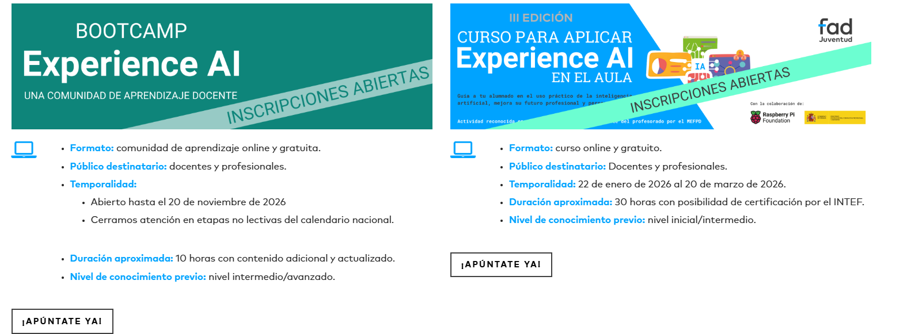
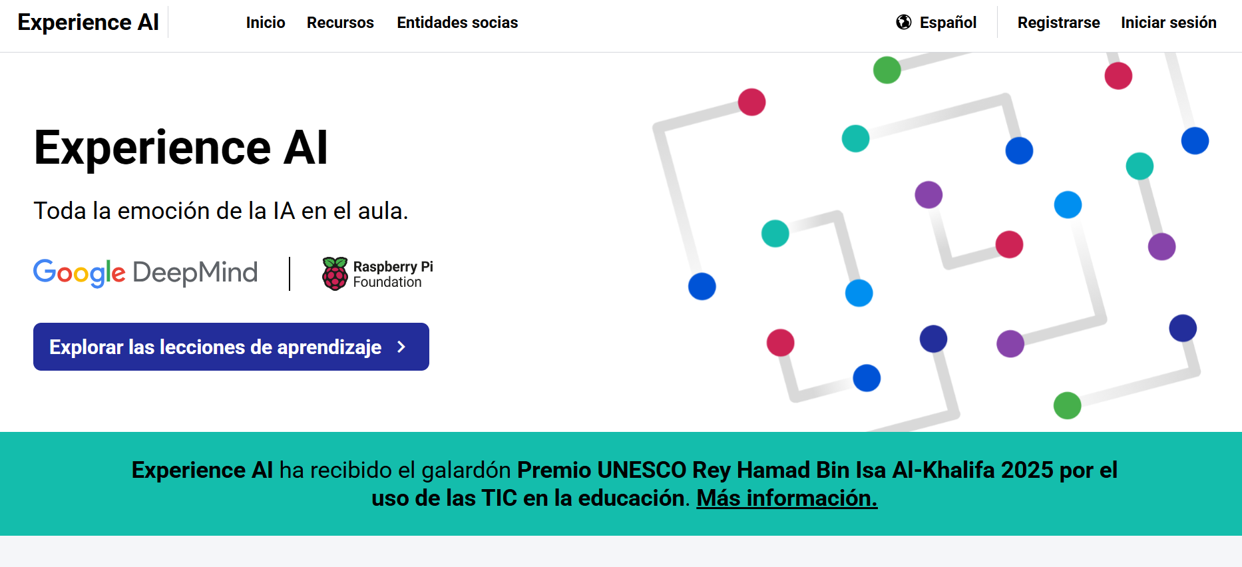

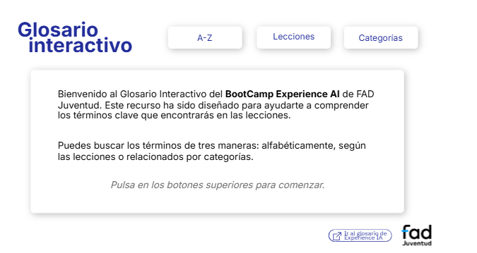
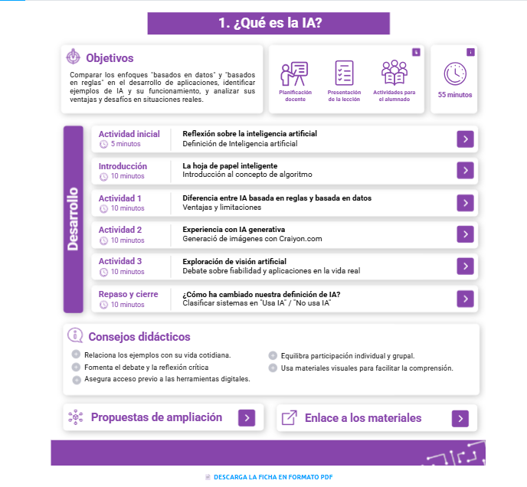
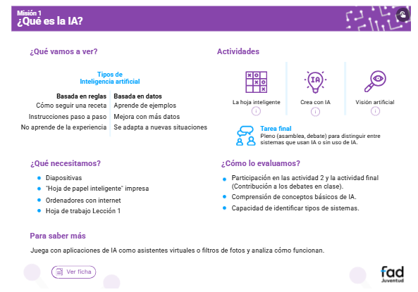
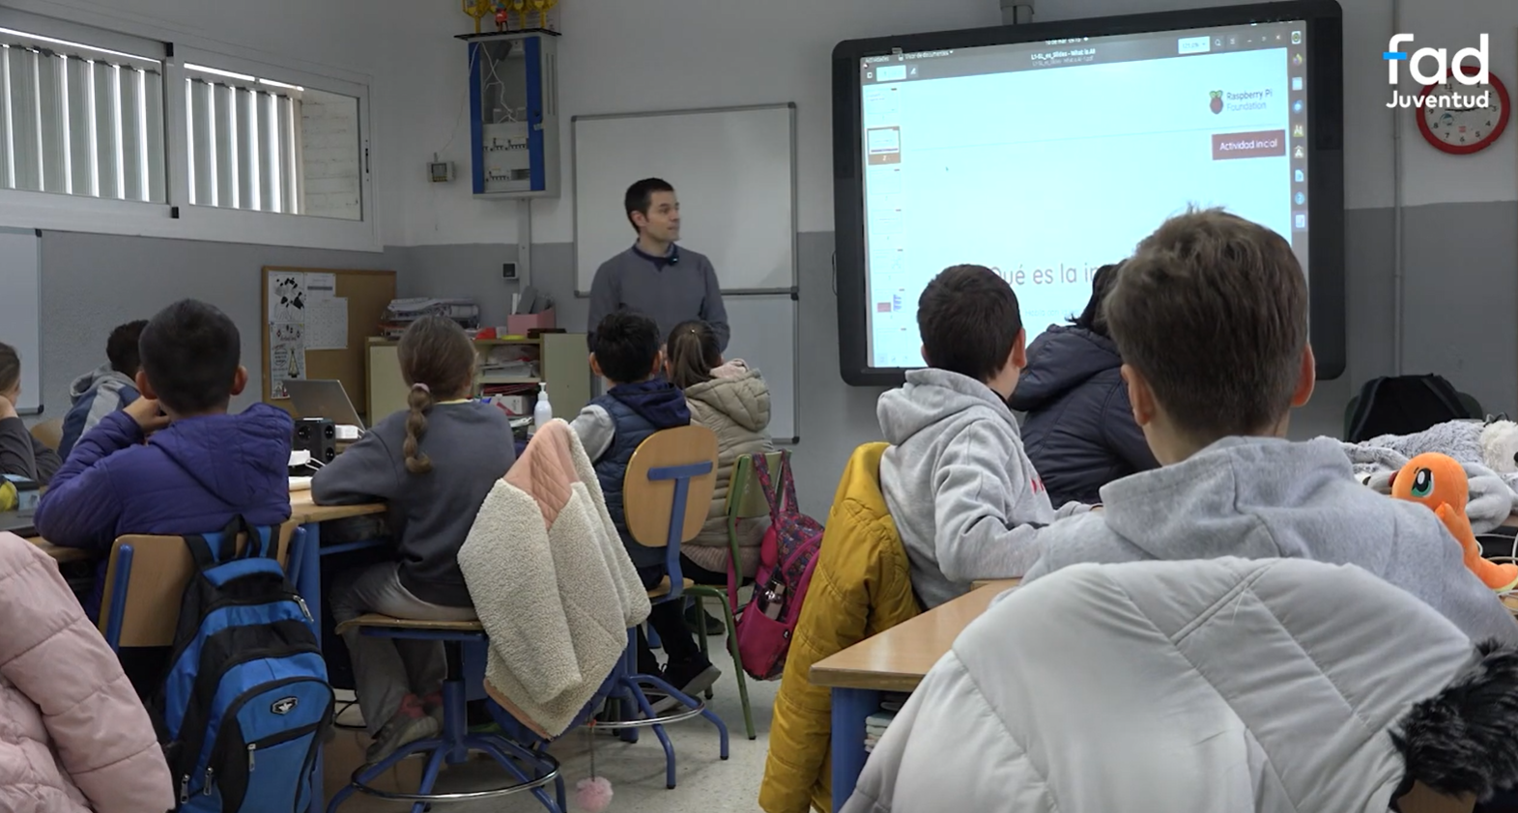
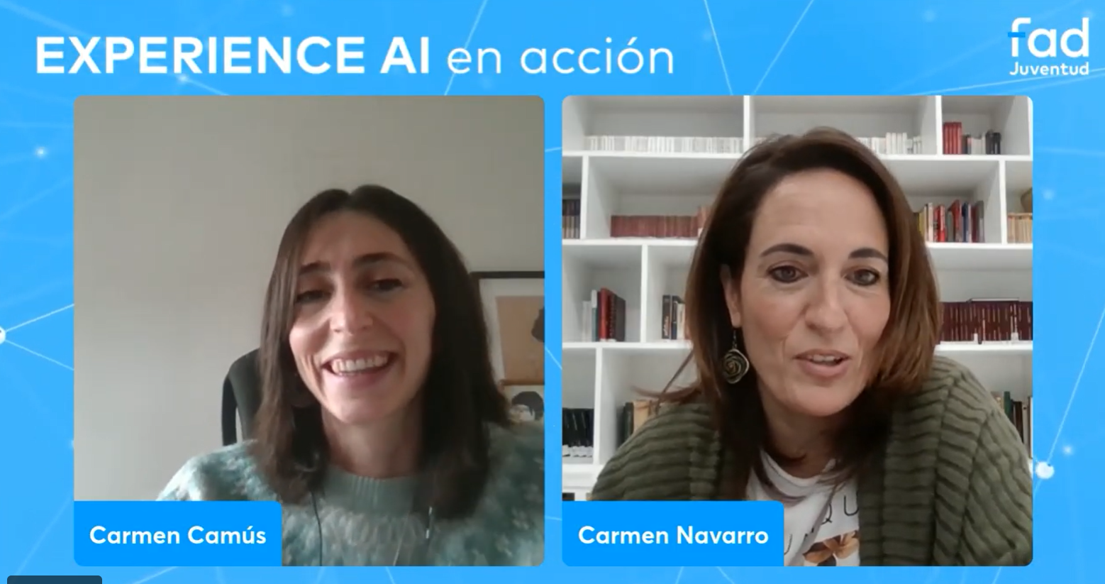
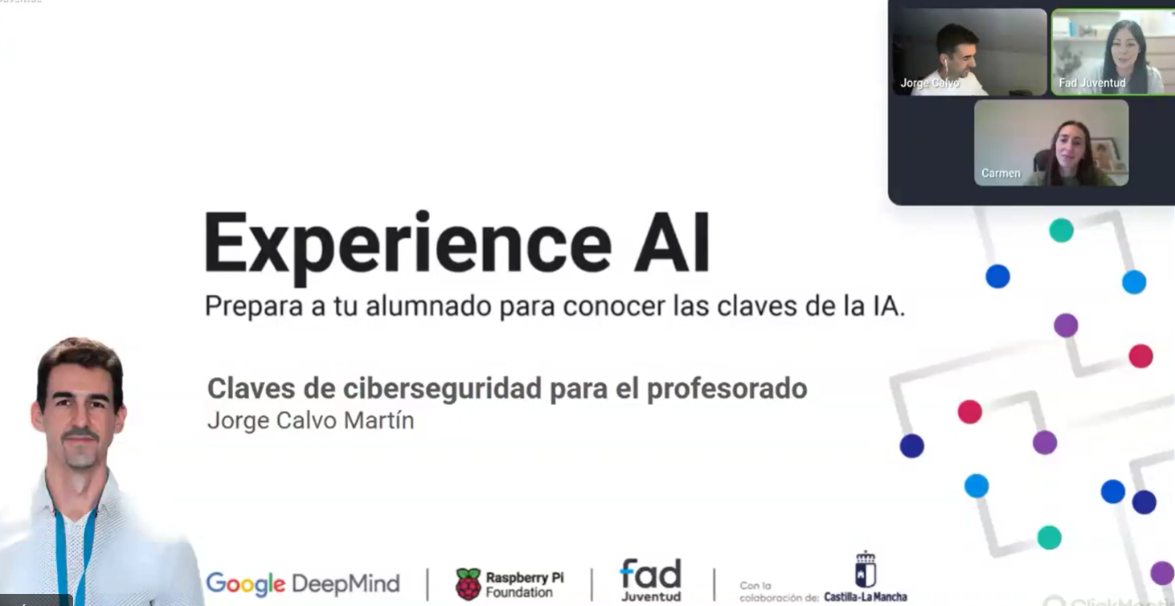
Inteligencia Artificial con propósito: Información Juvenil para la prevención del mal uso de la IA
B3: Experience AI – Alfabetización en Acción
Alfabetización en IA
Formamos a docentes en lo necesario para que su alumnado haga un uso ético, responsable, seguro y eficaz de la inteligencia artificial.
CONTENIDOS DEL CURSO
BLOQUE 1. Aprender sobre IA
Módulo 1. ¿Qué es la Inteligencia Artificial?
Módulo 2. Grandes Modelos de Lenguaje: LLM.
Módulo 3. Ciberseguridad en tiempos de IA
BLOQUE 2. Aprender cómo funciona IA
Módulo 4. Aprendizaje Automático.
Módulo 5. Árboles de decisión.
Módulo 6. Sesgos en Inteligencia Artificial.
BLOQUE 3. Aprender a trabajar con la IA
Módulo 7. Resolución de problemas con IA.
Módulo 8. Tarjetas modelos y profesiones.
Módulo 9. Biodiversidad con IA.
DATOS RELEVANTES
FECHA:
22 de septiembre al 24 de noviembre de 2026
FORMATO: online, a tu ritmo y tutorizado
PRECIO: gratuito
DURACIÓN: 40h
PÚBLICO: docentes y profesionales
CERTIFICACIÓN: INTEF

Slide 21
VIII Encuentros de la Red de Servicios de Información Juvenil de la Comunidad de Madrid
¡GRACIAS!
Sara Santander Trigo
Teléfono: 91 302 40 48
Móvil: 623 39 81 71
E-mail: ssantander@fad.es

